Slide 1

电动后视镜的结构原理及检测

Slide 2
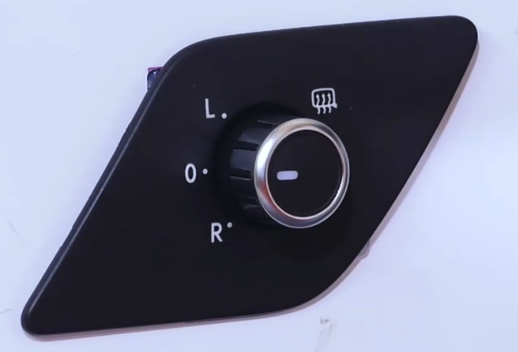
一：系统的操作及认知；
L 为左后视镜
0 为关闭档
R 为右后视镜
后视镜操作开关

Slide 3
二：电动后视镜控制原理的讲解；
1:控制逻辑：先确定调节左后视镜还是右后视镜，然后再调整调节开关，当车门控制单元收到开关的
控制信号后，再控制相应的后视镜内部电机进行通电，从而完成调节
2：特点:
A：在后视镜内部，有分别有两个调节电机，通过车门控制单元直接控制电机的正反供电
B：调整开关内部，通过不同电阻，从而产生不同的信号电压，车门控制单元依据不同的信号
电压确定控制功能

Slide 4
J386驾驶员侧车门控制单元
T32a
21
8
6
T16a
12
5
4
2
1
5
左侧后视镜
调节开关
上
下
左
右
左右转换开关
左右翻转电机
上下翻转电机
M
M
后视镜调整开关

Slide 5
J386驾驶员侧车门控制单元
T32a
21
8
6
T16a
12
5
4
2
1
5
左侧后视镜
调节开关
上
下
左
右
左右转换开关
左右翻转电机
上下翻转电机
M
M
后视镜调整开关

Slide 6
三：检测部件：
1：开关线束万用表电压档检测
2：后视镜线束万用表电压档检测

